Slide 1

COMMUNICATION UNIFIÉE
INFORMATION - CENTRALISATION- MOBILITÉ

Slide 2

INTÉGRATION
ZENDESK

Slide 3
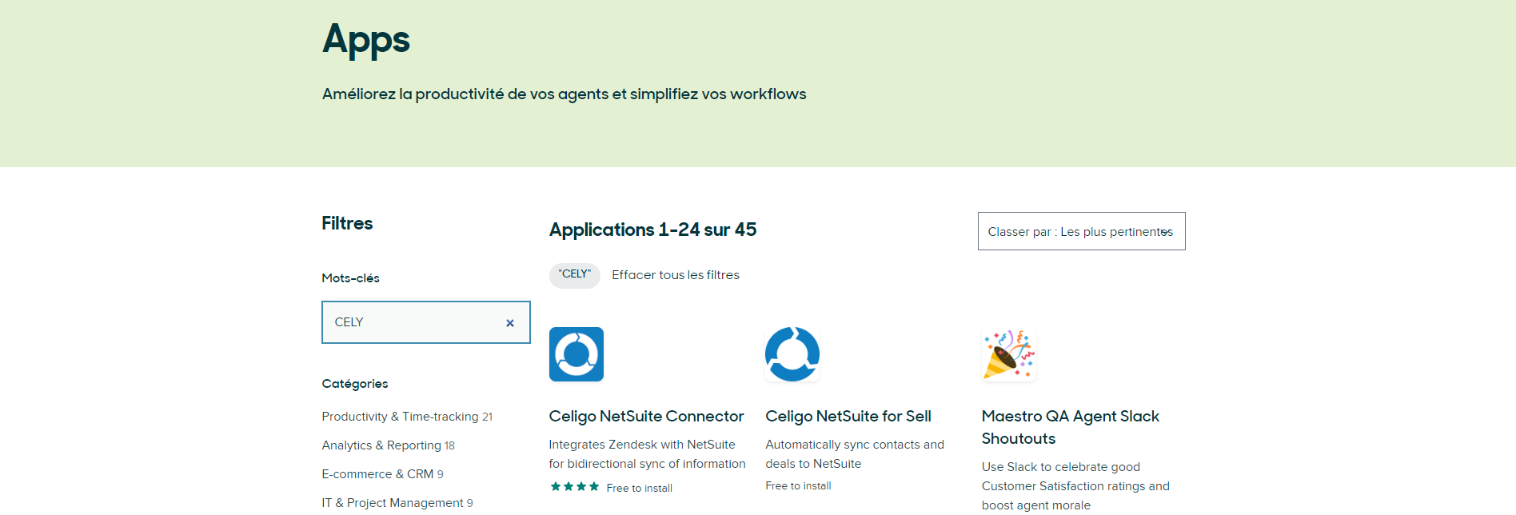

EXTENSION ZENDESK
TELECHARGER CELY DEPUIS ZENDESK
Renseigner Cely dans la barre de recherche
Cliquer sur l’icone “CELY” pour télécharger l’App

Slide 4
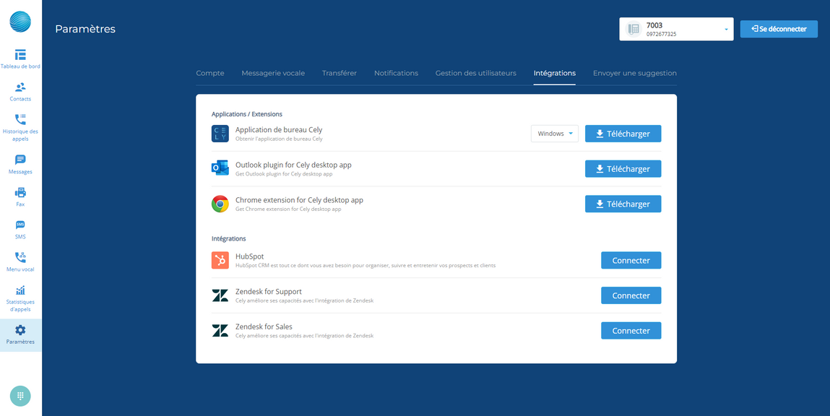
EXTENSION ZENDESK
INTEGRATION A CELY
Aller dans paramètres puis intégrations et cliquez sur “connecter”

Slide 5
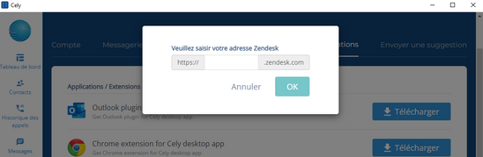
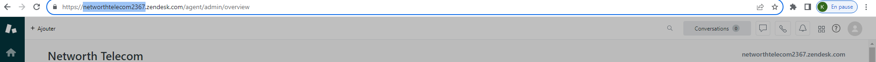
EXTENSION ZENDESK
INTEGRATION A CELY
Ce bouton apparaît, il vous faut l’URL de votre compte“connecter
Sur votre compte Zendesk, séléctionner votre URL ( entre “//” et “.zendesk”) comme l’exemple ci-dessous et intégrer l’URL dans CELY”

Slide 6
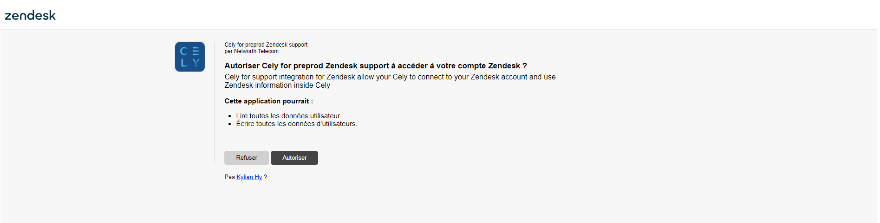
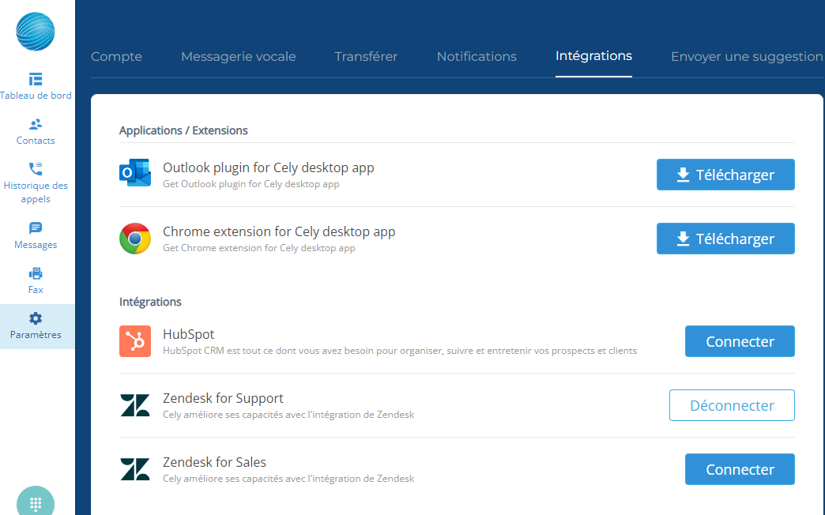
EXTENSION ZENDESK
INTEGRATION A CELY
Cette page s’ouvre automatiquement, cliquer sur autoriser
Votre Zendesk est connecté
à CELY

Slide 7
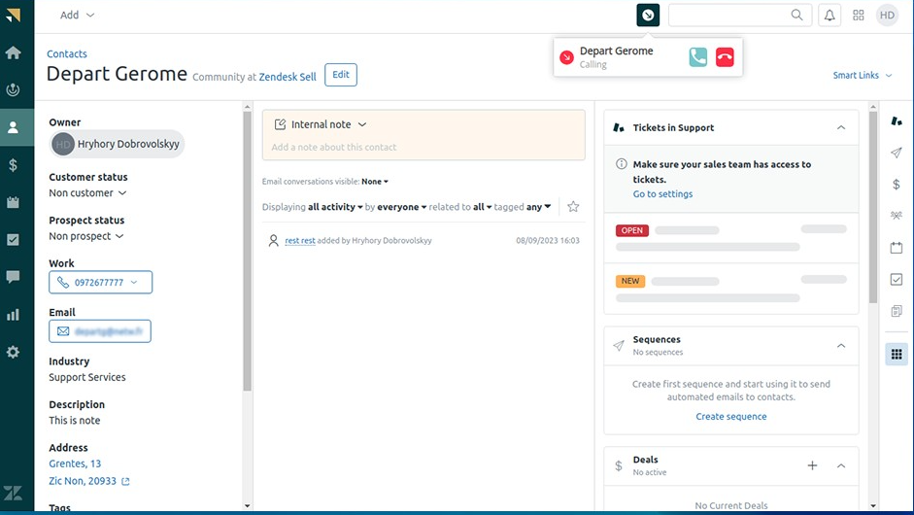
EXTENSION ZENDESK
TROUVER VOS APPELS DEPUIS ZENDESK
Trouver vos appels CELY depuis Zendesk

Slide 8
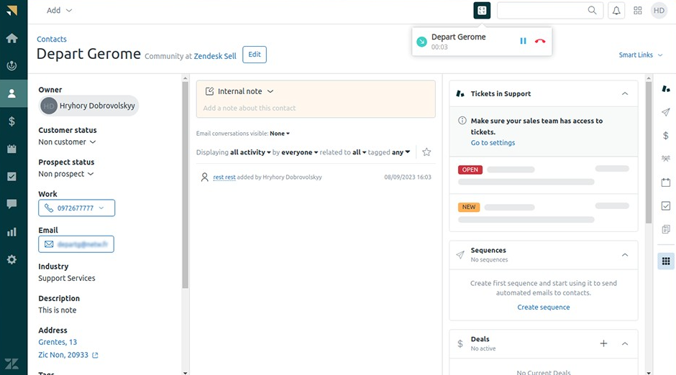
EXTENSION ZENDESK
INITIER DES APPELS DEPUIS ZENDESK
Depuis l’icone CELY, initier des appels depuis Zendesk

Slide 9
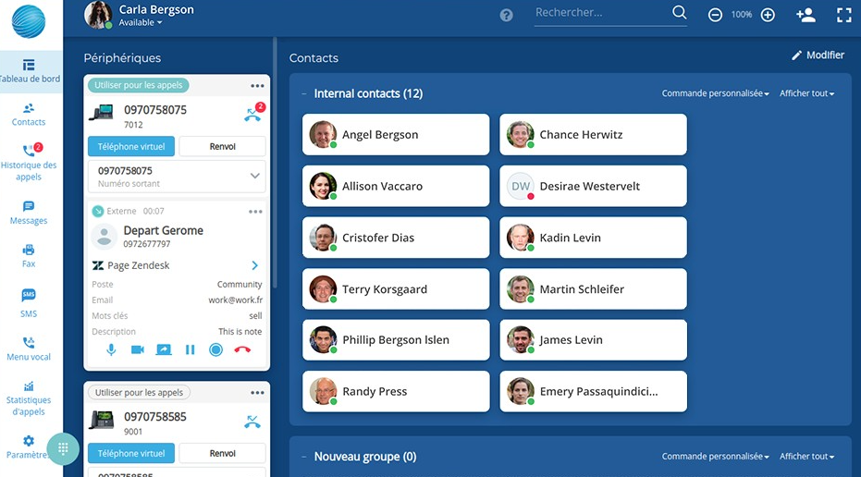
Extension chrome exemple 2: faîtes vos campagnes phoning facilement avec vos logiciels en ligne
Trouver dans votre interface CELY vos appels provenant de votre page Zendesk

Slide 10
COMMUNICATION UNIFIÉE
CENTRALISATION – STIMULATION - MOBILITÉ

